Slide 1

Projet iot
Système de détection de triche
Présenté par:
Anouar HADDAD
Hafsa SALEHI

Slide 2
Use Case

Slide 3
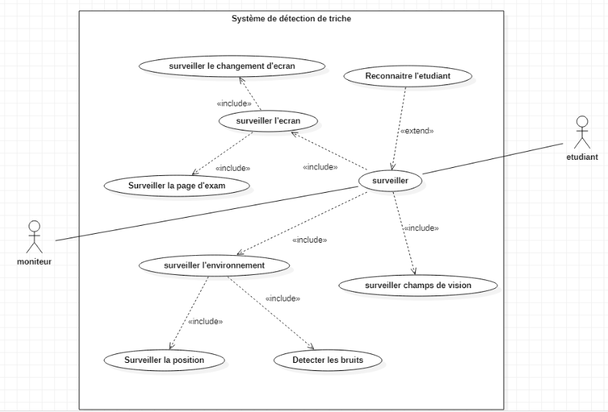

Slide 4
Difficultés
Background technique
Hétérogénéité des environnements
Volume horaire

Slide 5
Perspectives
Migration vers des modèles de prédiction plus performants
ouverture vers d’autres écosystèmes infrastructures
Collecte d’un volume plus important de données
feedback des utilisateurs

Slide 6
Résumé de l’article:
Reinforcement-Learning Based Portfolio Management with Augmented Asset Movement Prediction States

Slide 7
L'article "Reinforcement-Learning Based Portfolio Management with Augmented Asset Movement Prediction States" se concentre sur la gestion de portefeuille d'investissement à l'aide de l'apprentissage par renforcement, une méthode d'apprentissage automatique où un agent apprend à prendre des décisions en interagissant avec un environnement.
Les auteurs cherchent à améliorer les méthodes existantes de gestion de portefeuille, qui utilisent souvent des modèles de prédiction des prix des actifs basés sur des données historiques. Cependant, ces modèles ne prennent pas en compte les changements de l'environnement économique ou politique, qui peuvent avoir un impact significatif sur les prix des actifs. Les auteurs proposent donc une approche qui utilise un modèle de prédiction des mouvements d'actifs pour prendre en compte les changements de l'environnement.
Le modèle de prédiction des mouvements d'actifs est créé à l'aide d'un réseau de neurones récurrents (RNN) qui prend en compte les informations sur les prix et les volumes de négociation des actifs, ainsi que d'autres données macroéconomiques. Les auteurs augmentent également l'état du réseau de neurones avec des informations sur les mouvements précédents des actifs. Cette augmentation permet au modèle de prendre en compte les tendances de prix et les changements de volatilité au fil du temps.
Une fois que le modèle de prédiction est créé, les auteurs développent un algorithme d'apprentissage par renforcement pour gérer un portefeuille d'investissement. L'algorithme utilise une approche de politique basée sur la valeur pour déterminer les décisions d'achat et de vente d'actifs. Cette approche cherche à maximiser la valeur du portefeuille à long terme, en prenant en compte à la fois les gains potentiels et les risques associés à chaque décision.

Slide 8
Les auteurs ont testé leur modèle et leur algorithme sur des données de marché réelles en utilisant une période de test d'un an. Ils ont comparé leurs résultats à ceux obtenus avec d'autres méthodes de gestion de portefeuille, y compris des approches basées sur des réseaux de neurones de type LSTM et des approches basées sur des modèles de régression linéaire.
Les résultats montrent que l'approche proposée par les auteurs a de meilleures performances que les autres méthodes. Le portefeuille géré à l'aide de l'algorithme d'apprentissage par renforcement a généré un rendement total de 29,47%, ce qui est supérieur aux autres méthodes. De plus, le portefeuille géré à l'aide de l'algorithme avait un risque plus faible, mesuré par l'écart-type des rendements.
En conclusion, l'article propose une approche novatrice pour la gestion de portefeuille d'investissement en utilisant l'apprentissage par renforcement et un modèle de prédiction des mouvements d'actifs basé sur un réseau de neurones récurrents. Les résultats suggèrent que cette approche peut offrir de meilleurs rendements et des risques plus faibles pour les investisseurs.

